Slide 1
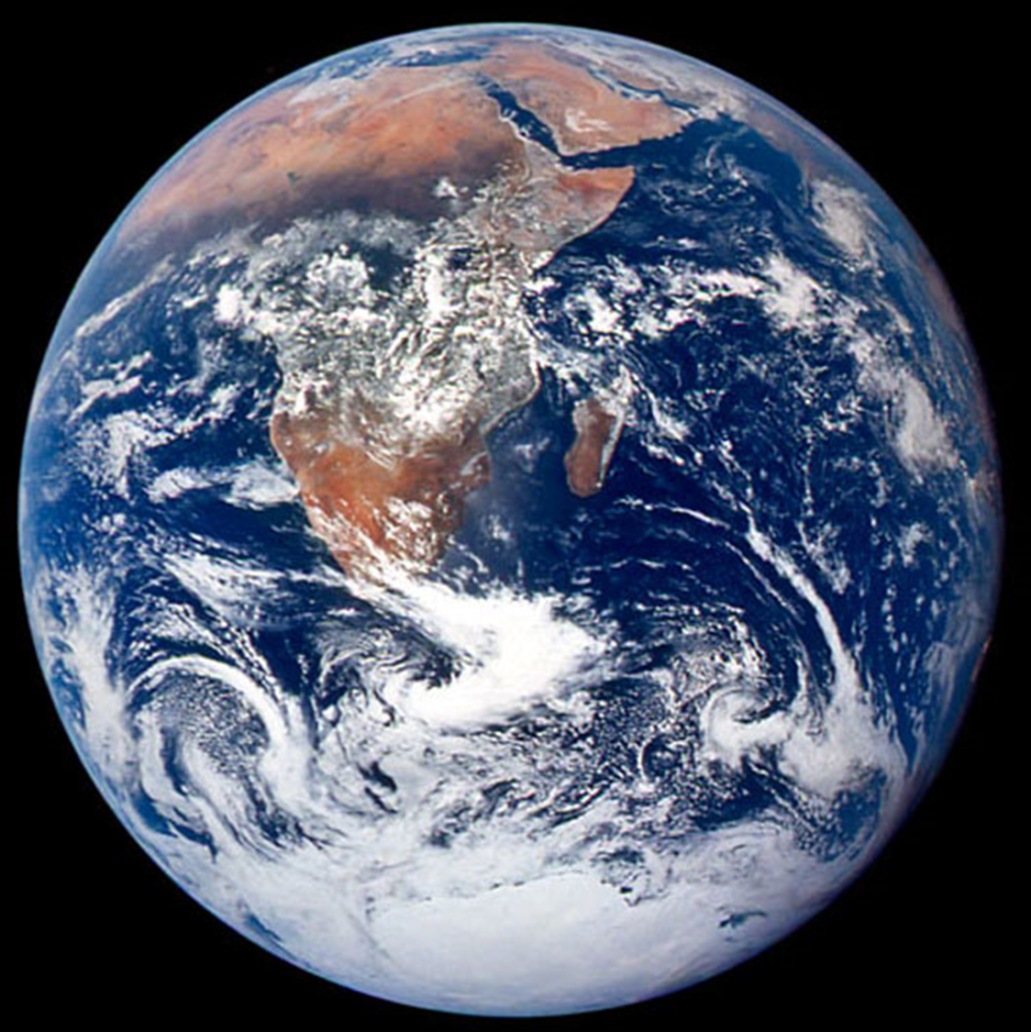

Slide 3
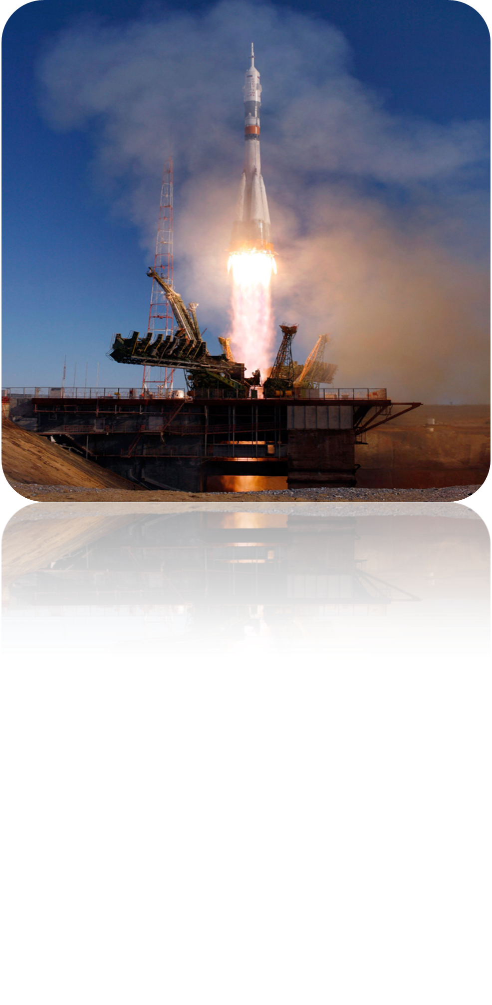

Slide 4
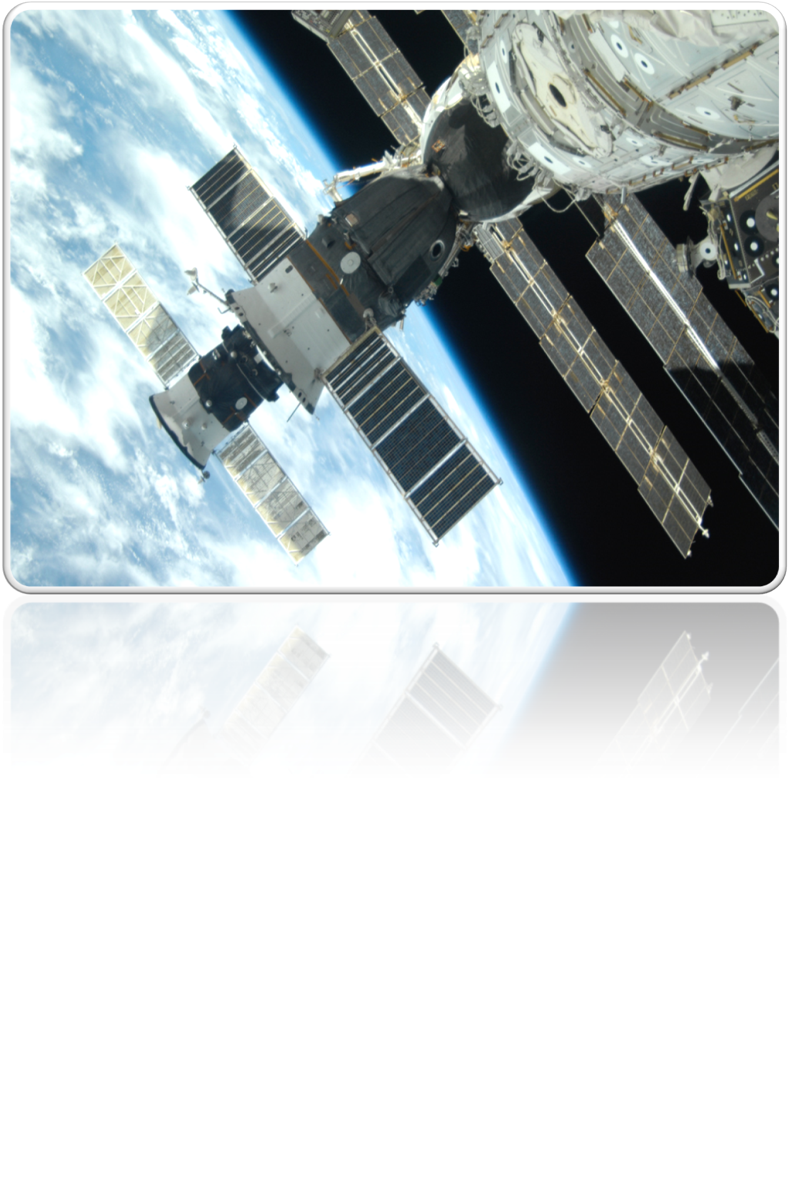

Slide 5
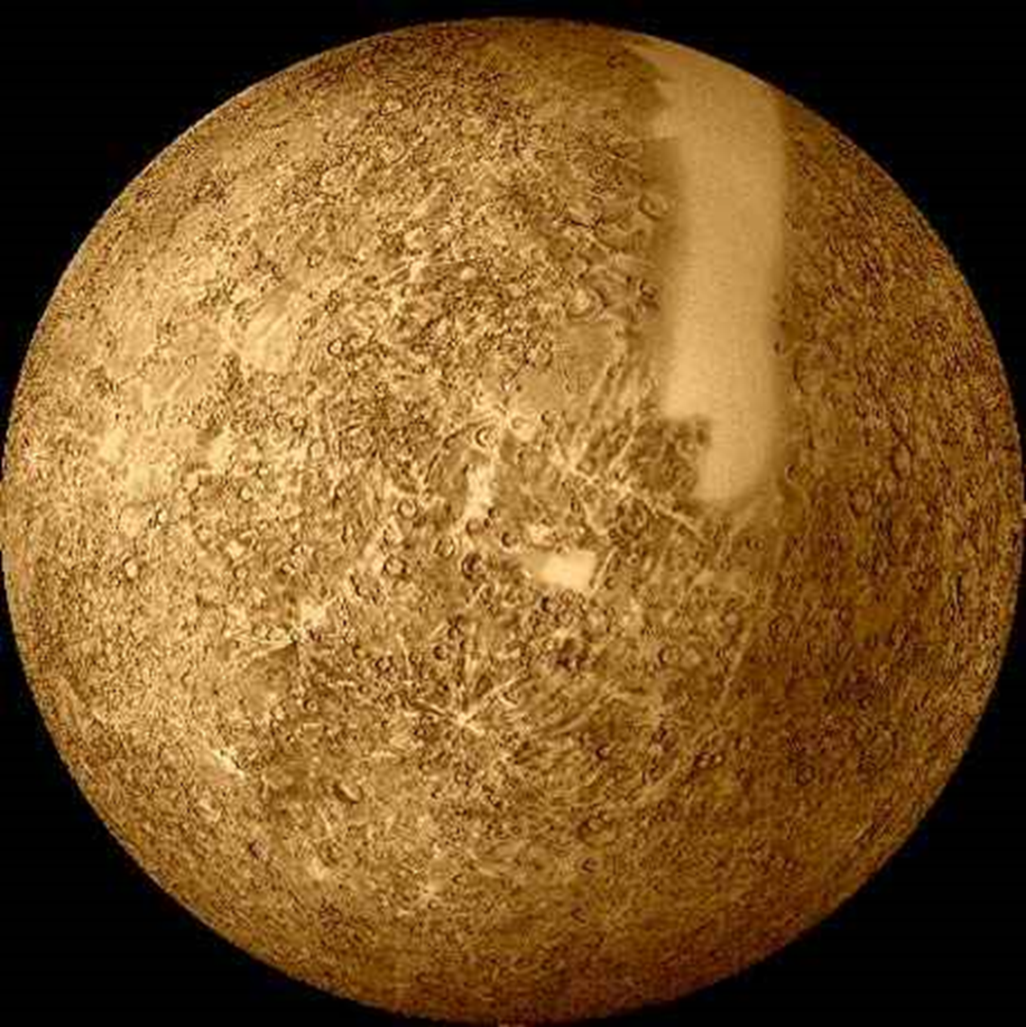

Slide 6
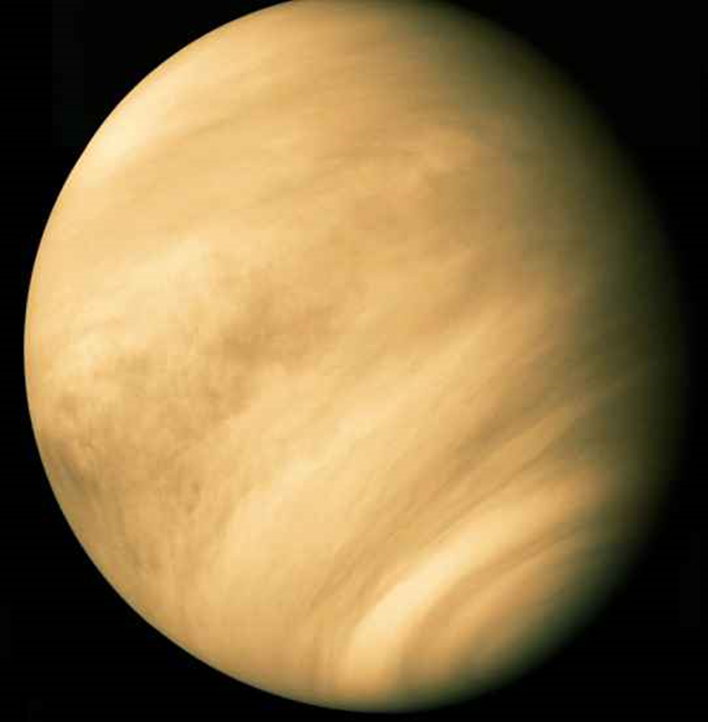
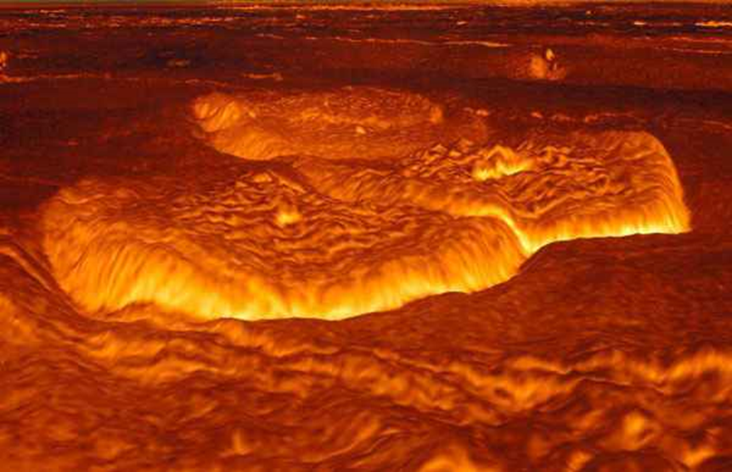

Slide 7
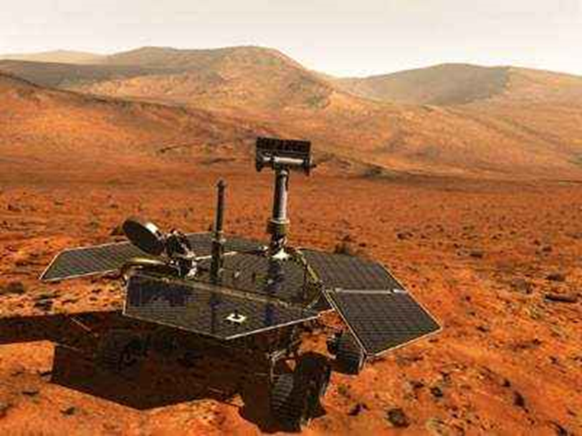
Жизнь невозможна!

Slide 8
Тема урока:
«Уникальная планета - Земля»
Цель урока: Сформировать знания об особенностях Земли, обеспечивающих существование на ней жизни

Slide 9
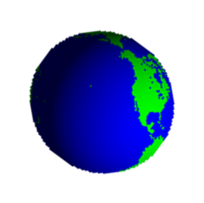
Расположение и движение Земли в космическом пространстве
Расстояние от Солнца
до Земли150 млн.км.
Осевое движение Земли происходит за 24 часа
смена дня и ночи

Slide 10
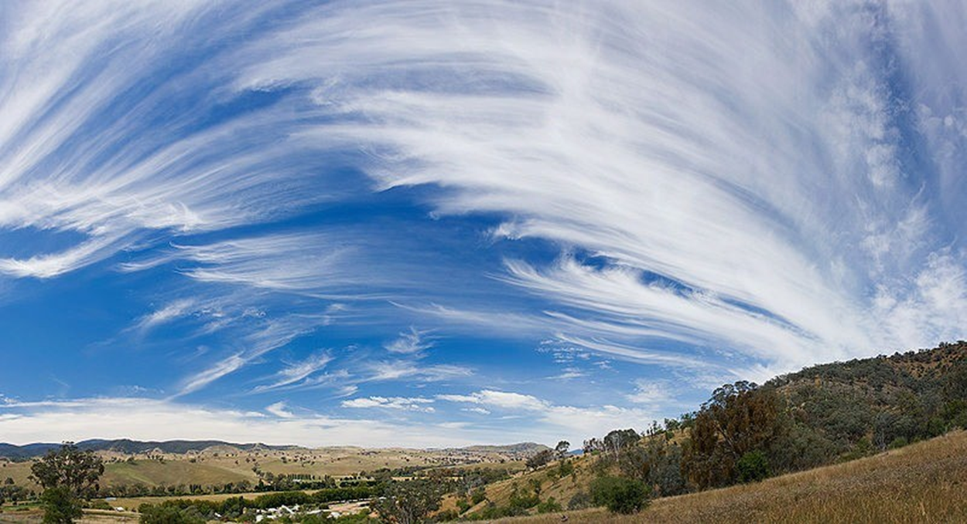
Значение атмосферы Земли
Защищает от метеоритов и опасного космического излучения
Сохраняет тепло в ночные часы
Обеспечивает живые организмы необходимым для дыхания кислородом
Поставляет углекислый газ для питания растений
Озон
Кислород
Углекислый
газ

Slide 11
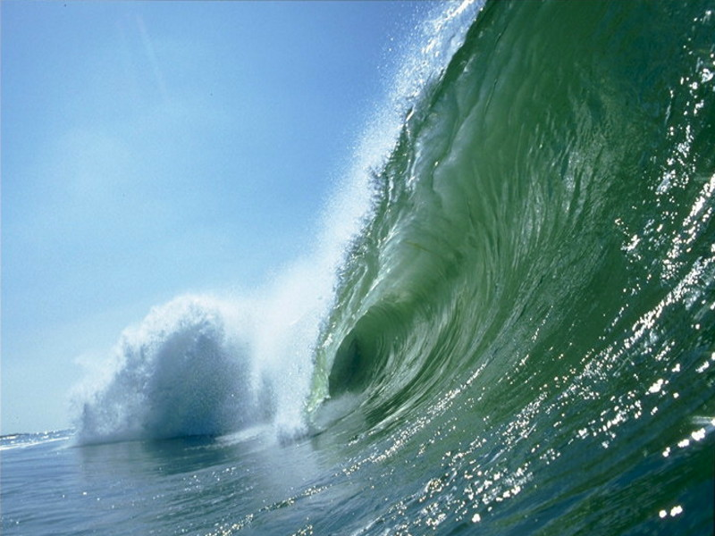
Значение гидросферы Земли
Входит в состав всех живых организмов
Является средой обитания

Slide 12
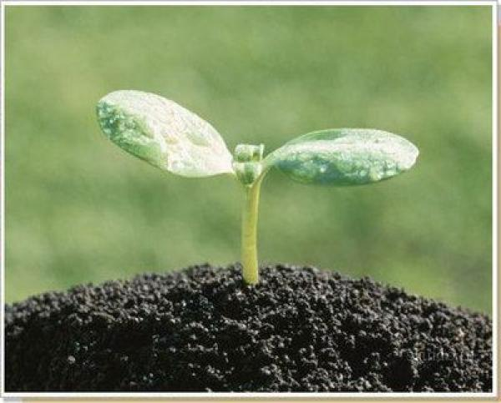
Значение почвы на Земле
Содержит вещества, необходимые для роста и развития растений
2.Является средой обитания

Slide 13
Особенности Земли, обеспечивающие существование жизни:
1.Расположение и движение земли в
космическом пространстве:
-расстояние от Солнца – 150 млн. км;
-период обращения вокруг своей оси – 24 часа.
2.Наличие атмосферы.
3.Обладание большими запасами воды.
4.Наличие почвы.

Slide 14
Ответы на вопросы теста:
а, г
б
в
а, б
в

Slide 15
Оцените ответы
Правильные ответы Оценка
5 «5»
4 «4»
3 «3»

Slide 16
Домашнее задание
Сочинить стихи, сказку, нарисовать плакат или рисунок по теме сегодняшнего урока «Уникальность планеты Земля»

